Slide 1
Assignment Lab
Basic Knowledge Microcontroller
POSI – LAB – Session 1
RICKY
2301862784

Slide 2
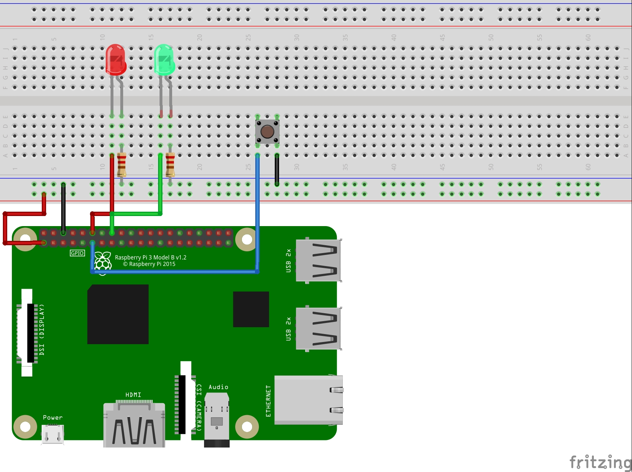
Soal
Buatlah rangkaian seperti pada slide pada Fritzing. Export file to JPG/PNG.
Analisis code untuk rangkaian tersebut.

Slide 3
